Slide 1
20 ноября в рамках декады правовых знаний и безопасности
специалисты органов системы профилактики провели
с учащимися 9-11 классов встречу, на которой посмотрели
и обсудили документальный фильм
о колонии для несовершеннолетних.

Slide 2
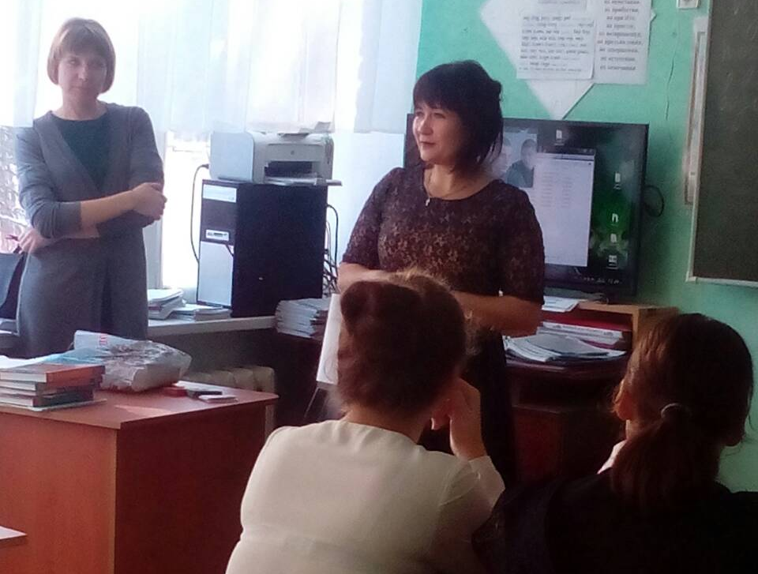
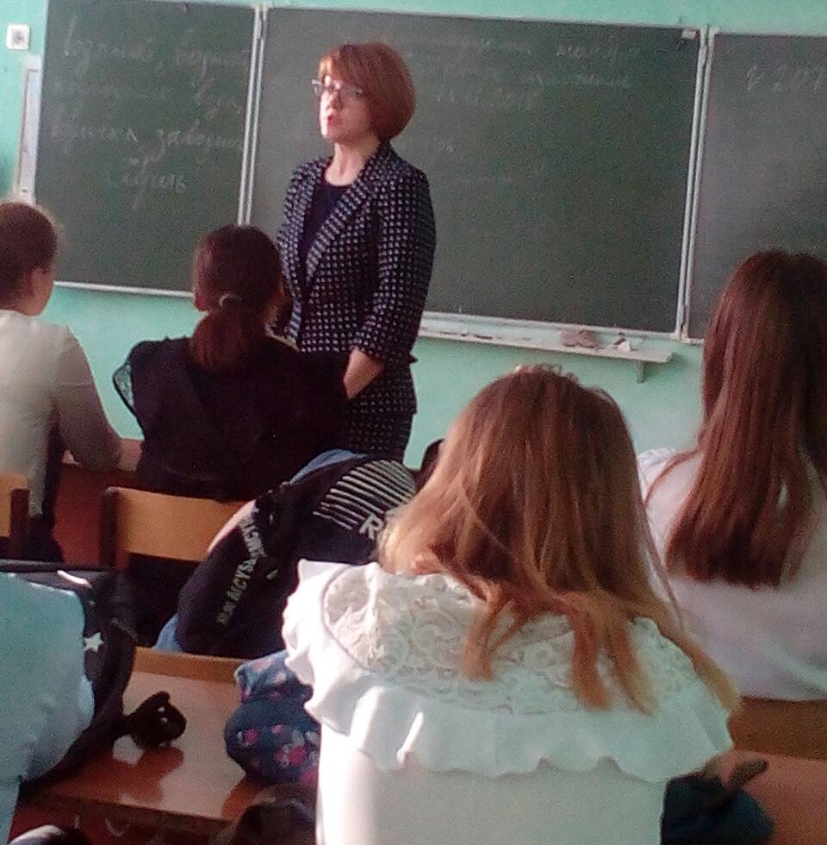
Томилова Ольга Ильинична
секретарь КДН
Ломакина Дарья Сергеевна
Школьный инспектор

Slide 3
Юлия Сергеевна
специалист по
социальной работе
КЦСОН
работает с ребятами
Педагог организатор Кайдунова Светлана Николаевна

